Slide 1
KADIN ve BİLİM III
ÇORUM HİTİT ÜNİVERSİTESİ
30-31 EKİM 2015

Slide 2
KADIN ve BİLİM I
Çankaya Üniversitesi
23 Kasım 2012
Davetli Konuşmacılar
Prof.Dr. Mehpare Bilhan (ODTÜ)
Prof.Dr. Billur Kaymakçalan (Çankaya Ü.)

Slide 3
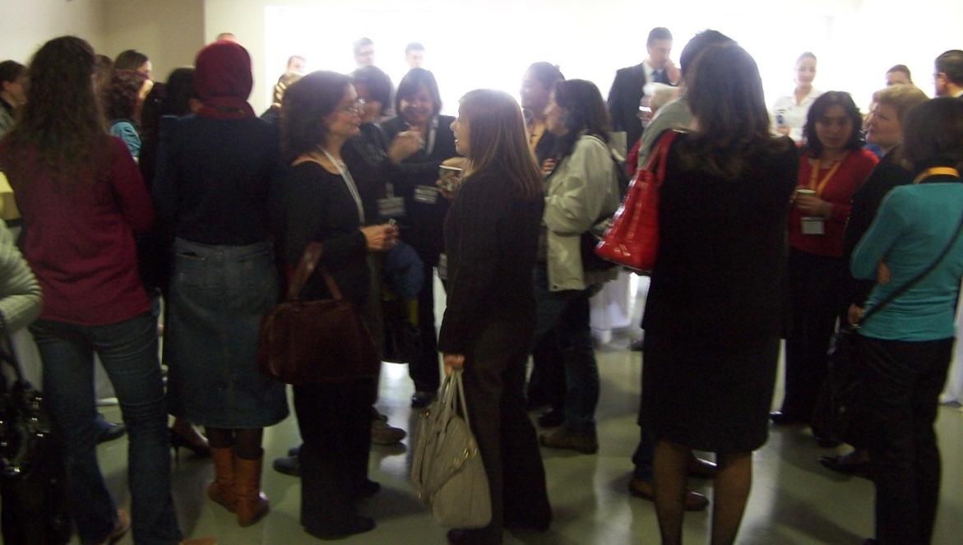
KADIN ve BİLİM I
Panel:
Türkiye’de Kadın Akademisyen Olmak
Prof.Dr. Fulya Dökmeci (Ankara Ü.)
Prof.Dr. Aysu Aryel Erden (Çankaya Ü.)
Prof.Dr. Sabahat Kaymakçalan (Ankara Ü.)
Prof.Dr. Serpil Pehlivan (Süleyman Demirel Ü.)
Prof.Dr. Münevver Tezer (ODTÜ)

Slide 4
KADIN ve BİLİM II
Bahçeşehir Üniversitesi
8 Şubat 2013
Davetli Konuşmacılar
Prof.Dr. Alev Topuzoğlu (Sabancı Ü.)
Prof.Dr. Saadet Erbay (Özyeğin Ü.)

Slide 5
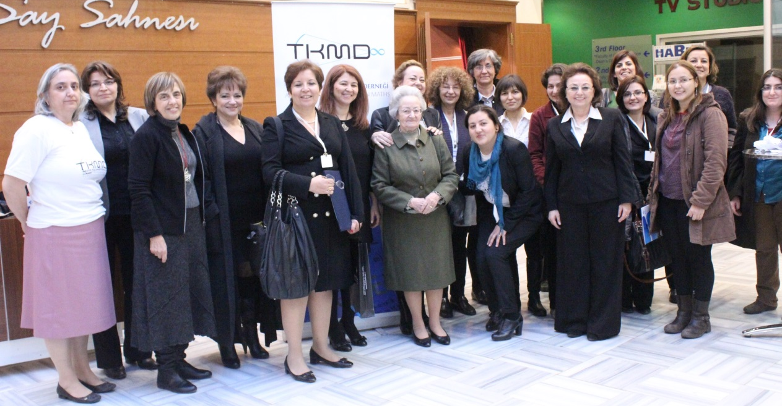
KADIN ve BİLİM II
Panel:
Akademisyen, Yönetici-Girişimci Kadın Olmak
Prof.Dr. İrini Dimitriyadis (Bahçeşehir Ü.)
Prof.Dr. Aytül Erçil (Sabancı Ü.)
Prof.Dr. Akile Gürsoy (Yeditepe Ü.)
Doç.Dr. Özge Hacıfazlıoğlu (Bahçeşehir Ü.)
Prof.Dr. Ersi Abacı Kalfoğlu (Yeni Yüzyıl Ü.)

Slide 6
1. Kadın Matematikçiler Derneği Çalıştayı
Gebze Yüksek Teknoloji Enstitüsü
2-4 Mayıs 2014
Davetli Konuşmacılar
Gonca Ayık (Çukurova Ü.)
Selma Bhupal (Hacettepe Ü.)
Emel Bilgin
Hatice Boylan (istanbul Ü.)
Sevin Gümgüm (İzmir Ekonomi Ü.)
Müge Kanuni (Düzce Ü.)
Gülninal Meral (Bülent Ecevit Ü.)
Münevver Tezer (ODTÜ)
Meral Tosun (Galatasaray Ü.)
Sibel Özkan (GYTE)
Emine Şule Yazıcı (Koç Ü.)
Öznur Yaşar Diner (Kadir Has Ü.)

Slide 7
1. Kadın Matematikçiler Derneği Çalıştayı
KATILIMCI BİLGİLERİ
İl | Üniversite/Kurum | Katılımcı Sayısı
Adıyaman | Adıyaman Üniversitesi | 1
Antalya | Akdeniz Üniversitesi | 1
Ankara | Ankara Üniversitesi | 1
Ankara | Atılım Üniversitesi | 6
Ankara | Bilkent Üniversitesi | 2
Ankara | Çankaya Üniversitesi | 20
Ankara | Gazi Üniveristesi | 1
Ankara | Hacettepe Üniversitesi | 1
Ankara | Orta Doğu Teknik Üniversitesi | 7
Çorum | Hitit Üniversitesi | 1
Diyarbakır | Dicle Üniversitesi | 1
KATILIMCI BİLGİLERİ
İl | Üniversite/Kurum | Katılımcı Sayısı
İstanbul | Işık Üniversitesi | 1
İstanbul | İstanbul Üniversitesi | 1
İstanbul | Kadir Has Üniversitesi | 1
İstanbul | Marmara Üniversitesi | 3
İstanbul | Yeditepe Üniversitesi | 1
İzmir | Dokuz Eylül Üniversitesi | 1
İzmir | Ege Üniversitesi | 2
İzmir | Yaşar Üniversitesi | 2
Kocaeli | Gebze Yüksek Tek. Enstitüsü | 16
Konya | Selçuk Üniversitesi | 1
Muğla | Muğla Sıtkı Koçman Üniversitesi | 1
Sivas | Cumhuriyet Üniversitesi | 1
Zonguldak | Bülent Ecevit Üniversitesi | 4

Slide 8
1. Kadın Matematikçiler Derneği Çalıştayı
KATILIMCI BİLGİLERİ
Bölge | Katılımcı Sayısı
Akdeniz bölgesi | 1
Doğu Anadolu bölgesi | 1
Ege Bölgesi | 6
Güneydoğu Anadolu | 1
İç Anadolu Bölgesi | 40
Karadeniz | 5
Marmara Bölgesi | 23

Slide 9
2. Kadın Matematikçiler Derneği Çalıştayı
Sivas Cumhuriyet Üniversitesi
1-3 Mayıs 2015
Davetli Konuşmacılar
Ümit Aksoy (Atılım Ü.)
Gülin Ercan (ODTÜ)
Öznur Gölbaşı (Cumhuriyet Ü.)
Ayşe Feza Güvenilir (Ankara Ü.)
Hatice Kandamar (Adnan Menderes Ü.)
Feride Kuzucuoğlu (Hacettepe Ü.)
Serpil Pehlivan (Süleyman Demirel Ü.)
Betül Tanbay (Boğaziçi Ü.)
Ayşegül Yıldız Ulus (Galatasaray Ü.)

Slide 10
2. Kadın Matematikçiler Derneği Çalıştayı
KATILIMCI BİLGİLERİ
Akademik |  |  |  | Öğrenci |  |  | Diğer
Prof. Dr. | Doç. Dr. | Yrd. Doç. Dr. | Dr. | Lisansüstü | Lisans | Lise
8 | 17 | 22 | 9 | 44 | 33 | 1 | 5

Slide 11
2. Kadın Matematikçiler Derneği Çalıştayı
KATILIMCI BİLGİLERİ
İl | Üniversite/Kurum | Katılımcı Sayısı
Adıyaman | Adıyaman Üniversitesi | 1
Ankara | Ankara Üniversitesi | 9
Ankara | Atılım Üniversitesi | 5
Ankara | Çankaya Üniversitesi | 10
Ankara | Gazi Üniveristesi | 15
Ankara | Hacettepe Üniversitesi | 3
Ankara | Orta Doğu Teknik Üniversitesi | 15
Ankara | TOBB ETÜ | 1
Ankara | ÖSYM | 1
Aydın | Adnan Menderes Üniversitesi | 1
Bolu | Abant İzzet Baysal Üniversitesi | 1
Çorum | Hitit Üniversitesi | 2
Diyarbakır | Dicle Üniversitesi | 1
Eskişehir | Eskişehir Osmangazi Üniversitesi | 1
KATILIMCI BİLGİLERİ
İl | Üniversite/Kurum | Katılımcı Sayısı
Hakkari | Hakkari Üniversitesi | 1
Isparta | Süleyman Demirel Üniversitesi | 2
İstanbul | Boğaziçi Üniversitesi | 1
İstanbul | Galatasaray Üniversitesi | 3
İstanbul | Marmara Üniversitesi | 1
İstanbul | Sabanci Universitesi | 2
İstanbul | Yıldız Teknik Üniversitesi | 1
Kırşehir | Ahi Evran Üniversitesi | 4
Konya | Selçuk Üniversitesi | 1
Niğde | Niğde Üniversitesi | 1
Sivas | Cumhuriyet Üniversitesi | 44
Tokat | Gaziosmanpaşa Üniversitesi | 3
Uşak | Uşak Üniversitesi | 1
 | MEB | 3
 | Diğer | 2

Slide 12
2. Kadın Matematikçiler Derneği Çalıştayı
KATILIMCI BİLGİLERİ
Bölge | Katılımcı Sayısı
Akdeniz bölgesi | 2
Doğu Anadolu bölgesi | 2
Ege Bölgesi | 2
Güneydoğu Anadolu | 1
İç Anadolu Bölgesi | 111
Karadeniz | 6
Marmara Bölgesi | 8

Slide 13
2. Kadın Matematikçiler Derneği Çalıştayı
Konuşma Yapan Katılımcı Bilgileri
Davetli | Doç. Dr. | Yrd. Doç. Dr. | Dr. | Lisansüstü Öğrenci | Lisans Öğrenci
9 | 2 | 5 | 1 | 12 | 1
Poster Sunan Katılımcı Bilgileri
Doç. Dr. | Yrd. Doç. Dr. | Dr. | Lisansüstü Öğrenci
3 | 6 | 2 | 4

Slide 14
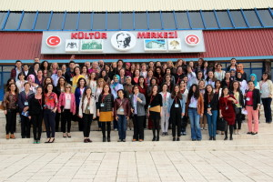
2. Kadın Matematikçiler Derneği Çalıştayı

Slide 15
Avrupa Kadın Matematikçiler Derneği
Avrupa Kadın Matematikçiler Derneği Ekim Bülteninde Türkiye’deki Kadın matematikçilerin durumu hakkında bir rapor yayınlamıştır. Raporda derneğimizin aktivitelerini içeren bir yazı da bulunmaktadır.

Slide 16
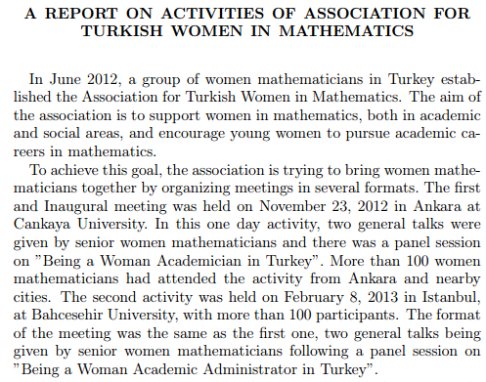
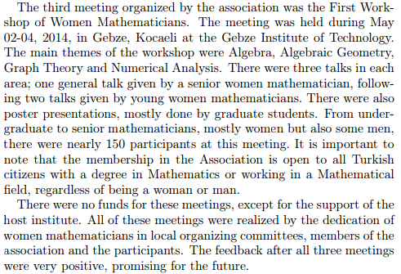
Avrupa Kadın Matematikçiler Derneği

Slide 17
2014-2015 Öğretim Yılında
Türkiye’de Yükseköğretimde Okuyan Öğrenci Sayısı
 | ERKEK | KADIN
Önlisans | 1,062,823 | 950,939
Lisans | 1,967,703 | 1,661,097
Yük.Lisans | 200,597 | 141,504
Doktora | 45,535 | 32,688
Toplam | 3,276,658 | 2,786,228
(Kaynak: https://istatistik.yok.gov.tr/yuksekogretimIstatistikleri/2015/2015_T1_v3.pdf)

Slide 18
2014-2015 Öğretim Yılında Türkiye’de Yükseköğretimde Çalışan Öğretim Elemanı Sayısı
 | Erkek | Kadın | Kadın Yüzdesi 2012-2013 | Kadın Yüzdesi 2014-2015
Araş. Gör. | 22,790 | 22,609 | 49 | 49.8
Uzman | 1,919 | 1,843 | 47.9 | 48.9
Okutman | 3,902 | 6,337 | 61.4 | 61.9
Öğr. Gör. | 11,957 | 9,161 | 42.8 | 43.6
Yrd. Doç. | 20,152 | 13,171 | 37.6 | 39.5
Doç. | 9,292 | 4,848 | 33 | 34.3
Prof. | 14,751 | 6,128 | 28.4 | 29.4
Toplam | 84,780 | 64,123 | 42.4 | 43.1
(Kaynak: https://istatistik.yok.gov.tr/yuksekogretimIstatistikleri/2015/2015_T28_v3.pdf)

Slide 19
2014-2015 Öğretim Yılında Türkiye’de Matematik Bölümlerinde Çalışan Öğretim Elemanları Sayısı
 | Erkek | Kadın | Kadın Yüzdesi (2012-2013) | Kadın Yüzdesi (2014-2015)
Araş. Gör. | 338 | 397 | 53.7 | 54
Uzman | 5 | 4 | 60 | 44.4
Okutman | 1 | 1 | 100 | 50
Öğr. Gör. | 51 | 58 | 49.5 | 53.2
Yrd. Doç. | 438 | 305 | 36.8 | 41.1
Doç. | 262 | 112 | 25.9 | 29.9
Prof. | 344 | 76 | 18.8 | 18.1
(Kaynak: https://istatistik.yok.gov.tr/yuksekogretimIstatistikleri/2015/2015_T30.pdf)

Slide 20
Hazırlayanlar: Araş.Gör. Şeyma Kayan (Çankaya Ü.) Öğr.Gör. Şule Şahin (Hitit Ü.)

Slide 21
KADIN ve BİLİM III
ÇORUM HİTİT ÜNİVERSİTESİ
30-31 EKİM 2015

